Slide 1
Шосте березня Класна робота Творення й правопис прислівників 7 клас

Slide 2
МОВНА РОЗМИНКА босоніж завчасу звисока зозла зрання разом

Slide 3
ПЕРЕВІР СЕБЕ! босоніж завчасу звисока зозла зрання разом

Slide 4
Я знаю, що… 1) прислівник відрізняється від інших самостійних частин мови тим, що є… 2) прислівник виражає ознаку… 3) у реченні виступає… 4) прислівники на –о, -е, як і якісні прикметники, мають… 5) за значенням кожен прислівник належить до певного…

Slide 5
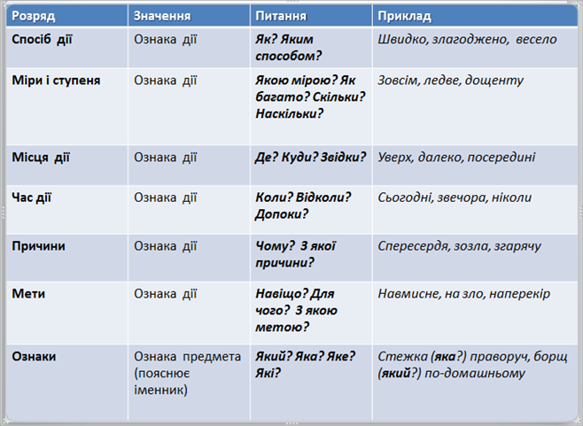

Slide 6
Запишіть, визначте спосіб, яким утворено кожен із прислівників.
Замало
уголос
гарно
Звисока
По-нашому
Мимохідь
Більш-менш
весною

Slide 7
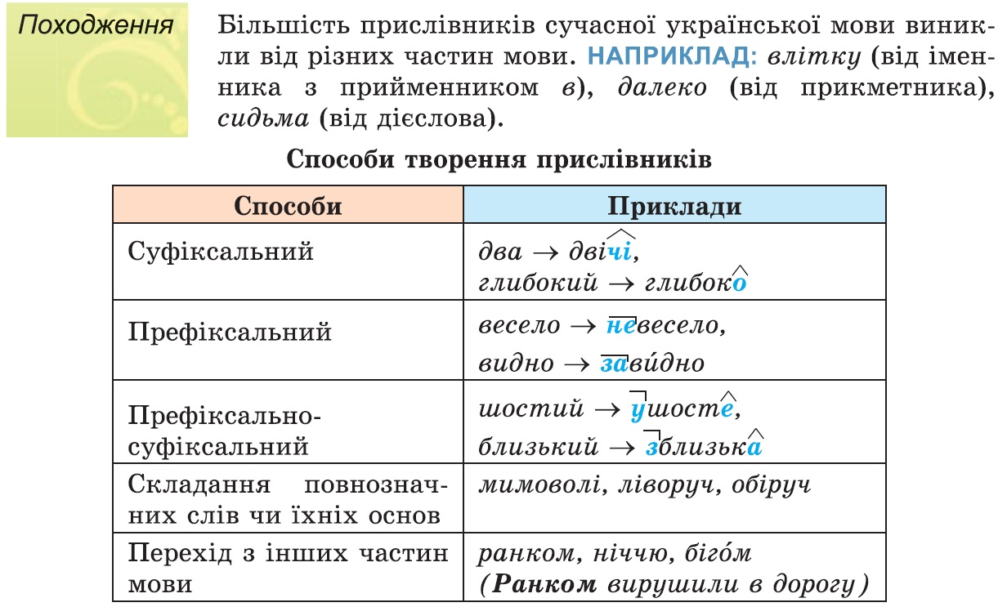

Slide 8
Порівняйте!
У край прекрасний нас дорога привела. –
Украй натомившись, діти поснули.
Смерч круговертю зривався вгору. –
Юнак промовив чарівні слова і ввійшов у гору.
На пам’ять часто скаржаться всі, а на розум ніхто. - Напам’ять учити – розум гострити.

Slide 9
Розрізняйте!
Іменник +прийменник прислівник
(окремо) (разом)
На горі нагорі
У бік убік
Із середини ізсередини
На пряму напряму
До дому додому
На двір надвір

